Slide 1
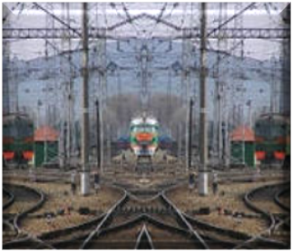
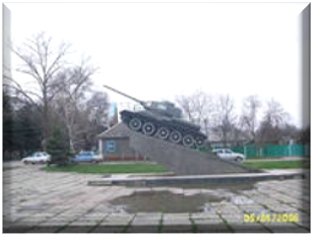

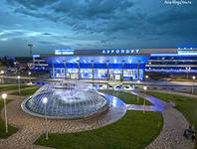
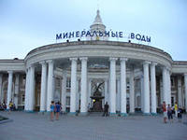
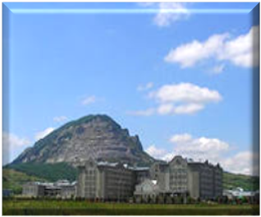
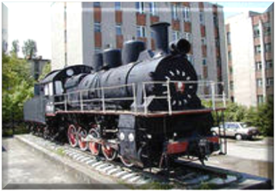
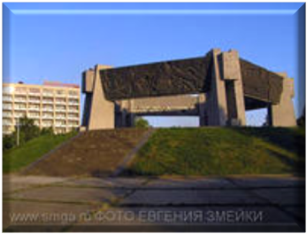
ОТЧЕТ
ОБ ИСПОЛНЕНИИ БЮДЖЕТА МИНЕРАЛОВОДСКОГО ГОРОДСКОГО ОКРУГА ЗА 2017 ГОД

Slide 2

Статья 264.4.
Внешняя проверка годового отчета об исполнении бюджета
3. Местная администрация представляет отчет об исполнении местного бюджета для подготовки заключения на него не позднее 1 апреля текущего года. Подготовка заключения на годовой отчет об исполнении местного бюджета проводится в срок, не превышающий один месяц.

Slide 3
Основные направления бюджетной политики Минераловодского городского округа на 2017 год
Обеспечение долгосрочной сбалансированности и финансовой устойчивости местного бюджета.
Оптимизация бюджетных расходов с одновременным определением их приоритетности и повышения эффективности финансовых ресурсов.
Обеспечение прозрачности и открытости муниципальных финансов.
Основными задачами бюджетной политики являются:
применение программно-целевых методов бюджетного планирования;
повышение эффективности и результативности использования имеющихся инструментов программно-целевого управления;
создание условий для повышения качества оказания муниципальных услуг (работ);
повышение эффективности использования бюджетных средств;
исполнение в полном объеме публичных обязательств переда населением.

Slide 4



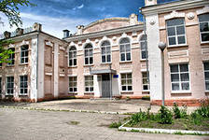
Приоритетными расходами местного бюджета являются :
оплата труда и начисления на выплаты по оплате труда;
коммунальные услуги;
услуги связи;
уплата налогов, сборов и других обязательных платежей;
обслуживание и погашение муниципального долга;
продукты питания;
и т.д.

Slide 11

Основные характеристики бюджета
Минераловодского городского округа за 2017 год
план исполнение
Доходы - 2 701 743,9 2 459 843,3 91,05
Расходы – 2 744 519,3 2 570 761,6 93,67
Дефицит (-);
Профицит (+) – 42 775,4 -110 918,3
Источниками покрытия дефицита бюджета являются остатки и муниципальные заимствования

Slide 12


Slide 13

Исполнение расходов местного бюджета в разрезе разделов подразделов кодов бюджетной классификации расходов бюджетов за 2017 год

Slide 14
Исполнение бюджета Минераловодского городского округа за 2017 год

Slide 15
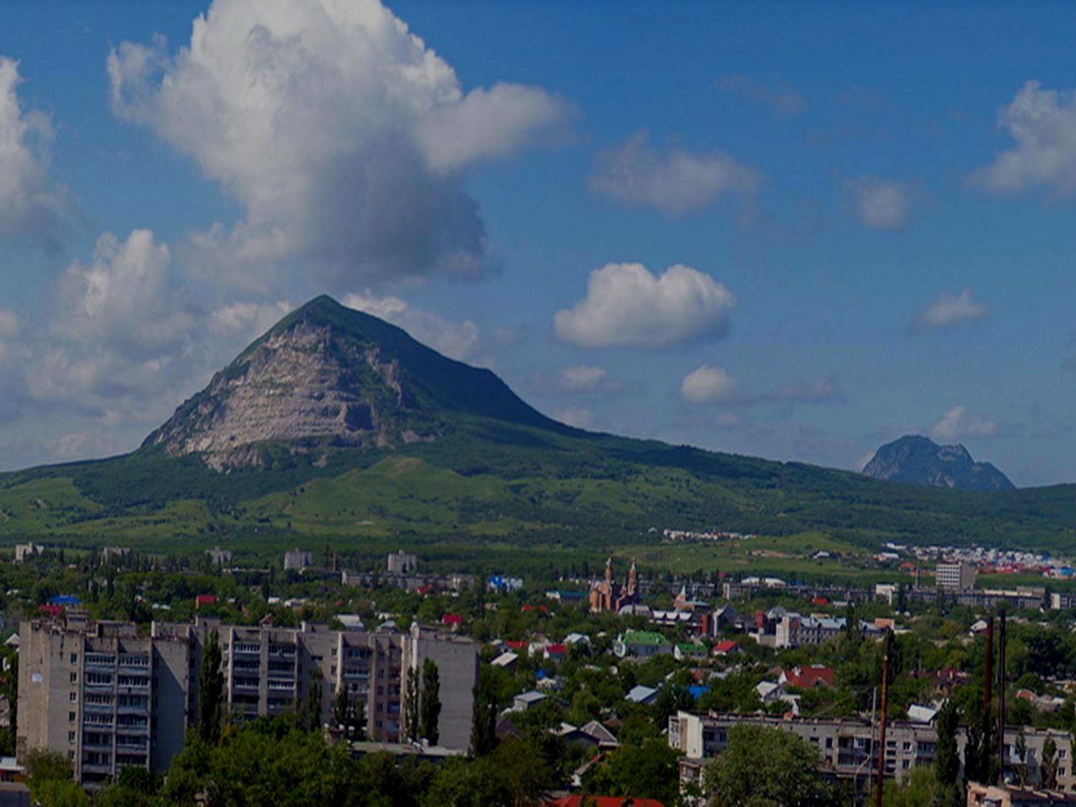
Перечень муниципальных программ
«Совершенствование организации деятельности органов местного самоуправления»
«Управление финансами»
«Обеспечение безопасности»
«Развитие транспортной системы и обеспечение безопасности дорожного движения»
«Развитие жилищно-коммунального хозяйства»
«Развитие образования»
«Развитие культуры»
"Развитие экономики»
«Социальная политика»
«Развитие физической культуры и спорта»
«Развитие молодежной политики“
«Экология и охрана окружающей среды»
«Энергосбережение и повышение энергетической эффективности»
«Развитие градостроительства, строительства и архитектуры»
«Развитие сельского хозяйства в Минераловодском городском округе»
«Управление имуществом»
«Обеспечение жильем молодых семей»

Slide 16
Реализация муниципальных программ

Slide 17

Реализация программных мероприятий

Slide 18
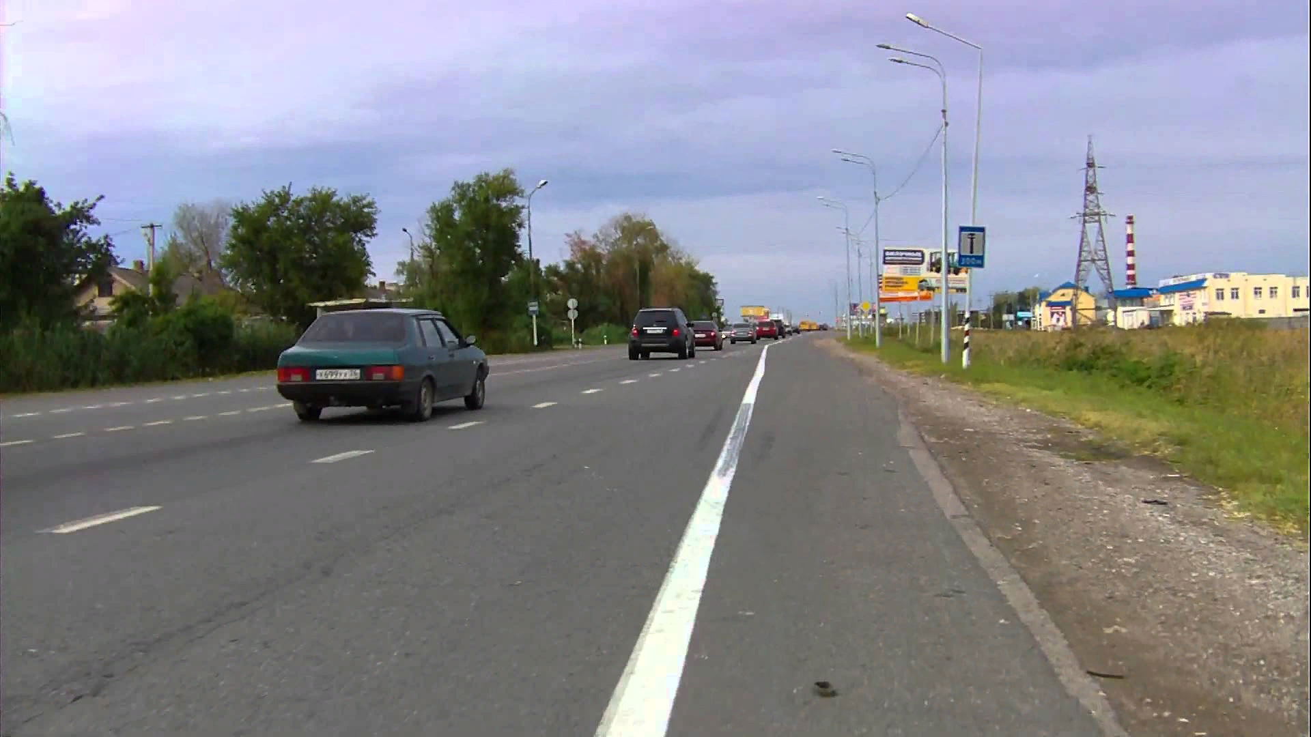
ДОРОЖНЫЙ ФОНД МИНЕРАЛОВОДСКОГО ГОРОДСКОГО ОКРУГА исполнение за 2017 год
план, факт, %
тыс. руб тыс. руб исполнения
220 004,7 136 760,8 62,2

Slide 19
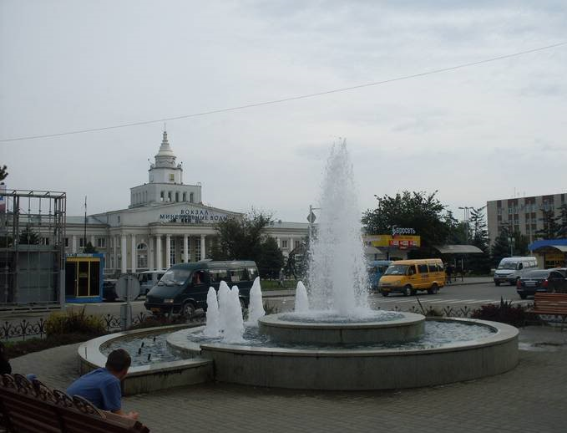
Финансовое управление администрации
Минераловодского городского округа

